Slide 1




计算机组成原理
小组学习——RISC-V 4.1~4.4
制作
第二组：徐百朋 卻铭恺 陈静怡 刘宇航 杜岱玮
Notes:
yi的练习公众号

Slide 2


00
相关资料
Notes:
yi的练习公众号

Slide 3
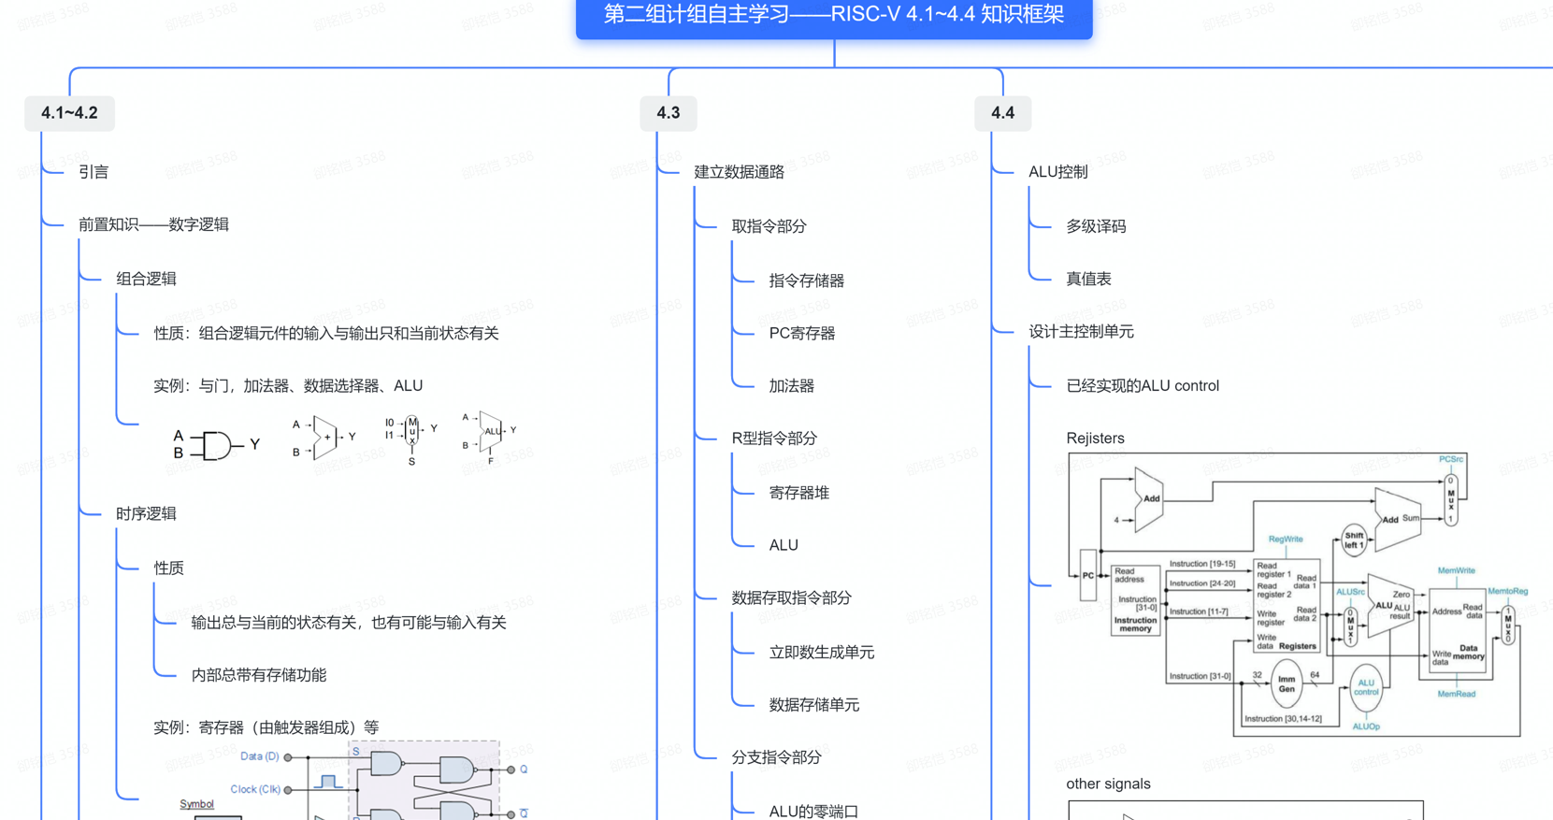
知识框架图（局部）
https://nankai.feishu.cn/mindnotes/bmncntOh6evQSMi3BbF9EqGqBRb
Notes:
yi的练习公众号

Slide 4
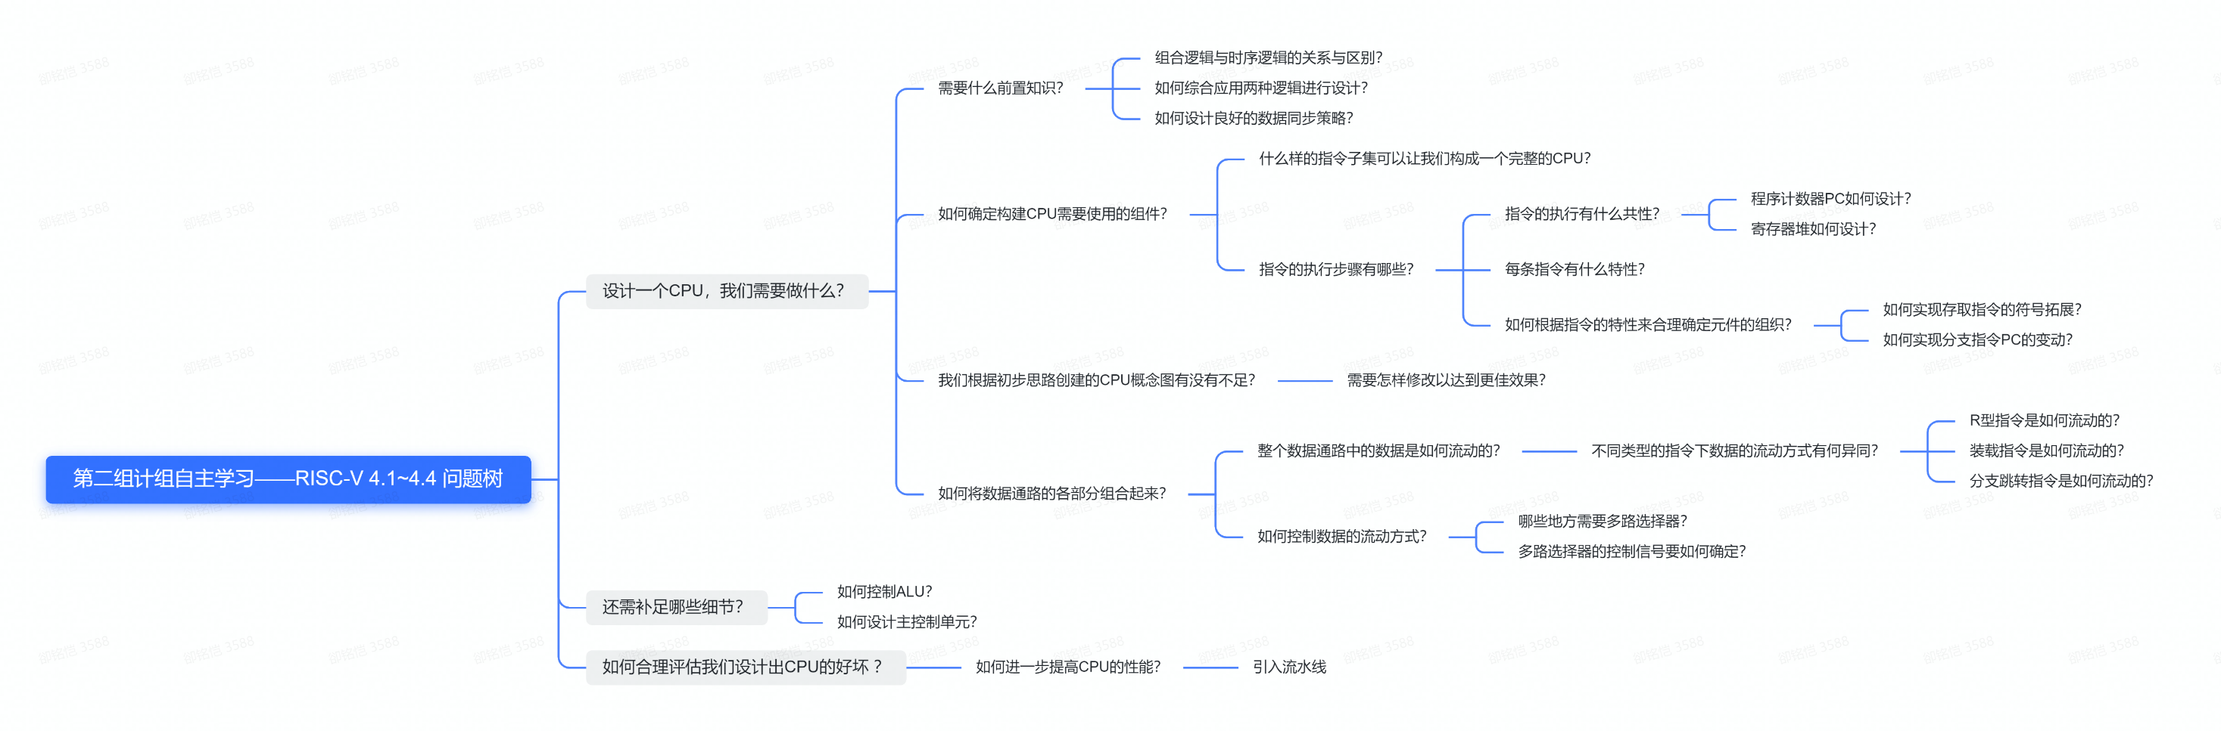
问题树
https://nankai.feishu.cn/mindnotes/bmncnaidldeW5KzjNpZeEA27Gxc
Notes:
yi的练习公众号

Slide 5
01
引言
Notes:
yi的练习公众号

Slide 6
引言
“
本章的内容是CPU，即中央处理器的有关内容。在本章中，我们可以学到关于CPU的一切知识，包括简单的单周期实现部分、流水线控制、指令间并行以及异常等等。本节中将从抽象的CPU模型出发，揭示逻辑设计的一般方法以及CPU内部的设计细节。
”
Notes:
yi的练习公众号

Slide 7


02
前置知识
——数字逻辑
Notes:
yi的练习公众号

Slide 8
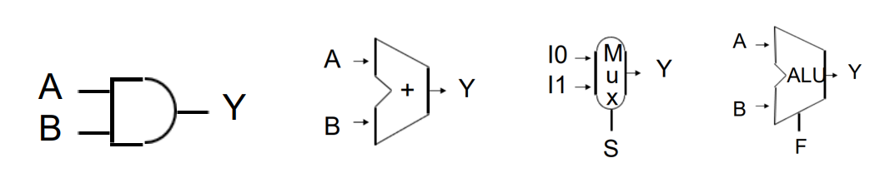
组合逻辑
组合逻辑元件：
组合逻辑元件的输入与输出只和当前状态有关
典型的组合逻辑单元有：与或非门，加法减法器，数据选择器（MUX），以及ALU（arithmetic and logic unit，算术逻辑单元）
Notes:
yi的练习公众号

Slide 9
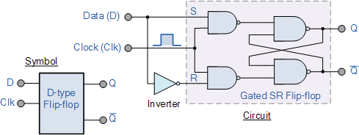
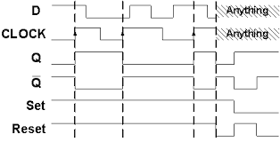
时序逻辑
时序逻辑元件：
输出总与当前的状态有关，也有可能与输入有关
内部总是带有存储功能
实例：寄存器（由触发器组成）等
Notes:
yi的练习公众号

Slide 10
通过时钟方法来进行数据同步
●“时钟方法”（clocking methodology）规定了信号可以读和写的时间，用于读与写之间的同步，以保证CPU可以正常工作。
● 边沿触发（edge-triggered clocking）是在每个时钟信号的跳变沿改变时序逻辑单元中存储的值
Notes:
yi的练习公众号

Slide 11
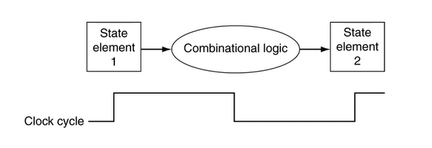
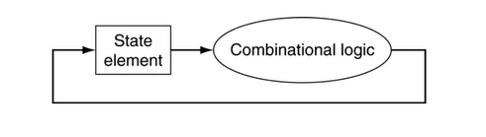
通过时钟方法来进行数据同步
根据状态单元，组合逻辑和时钟信号来设计出如下的结构
Notes:
yi的练习公众号

Slide 12
03
RISC-V CPU
实现思路
Notes:
yi的练习公众号

Slide 13
性能、实现指令子集
计算机的性能主要取决于三个因素：
● 指令数
● 时钟周期
● CPI（每条指令的时钟周期数）
我们尝试设计RISC-V的一个核心指令子集：
● 存储器访问指令：load doubleword （ld）和load doubleword（sd）
● 算术逻辑指令：add、sub、and和or
● 分支指令：branch if equal（beq）
Notes:
yi的练习公众号

Slide 14
指令执行过程
在RISC-V中，上述计算机指令的执行过程的前两步总是相同的，分别为：
● 程序计数器（PC）发送到指令所在的存储单元并从中取指令。
● 根据指令的字段选取要读取的一个或两个寄存器。
其他步骤根据具体指令而定。如：
● 使用ALU计算：所有指令在读取寄存器后都使用了ALU
● 从具体的内存区（数据存储区，指令存储区）获取数据与指令
● 分支跳转
● 指令执行后程序计数器自增4
Notes:
yi的练习公众号

Slide 15
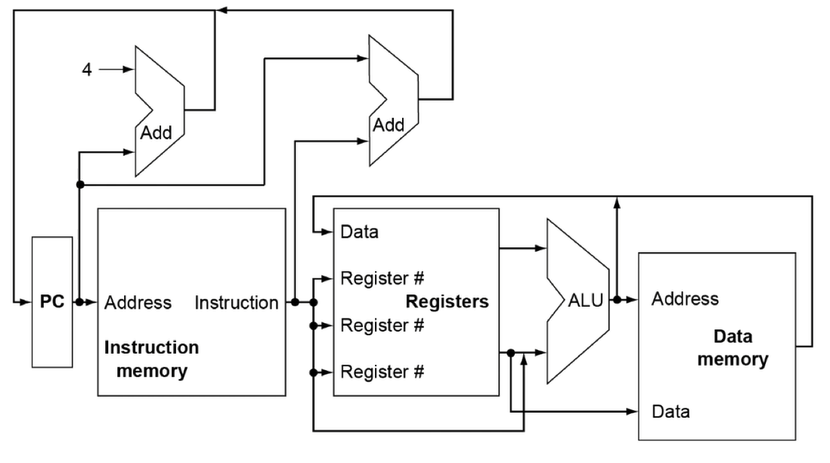
需要用到的器件
● 程序计数器（PC）
● 存储器
● 数据存储器
● 指令存储器
● ALU
● 寄存器堆
有没有缺陷？
Notes:
三个连接的地方不行

Slide 16
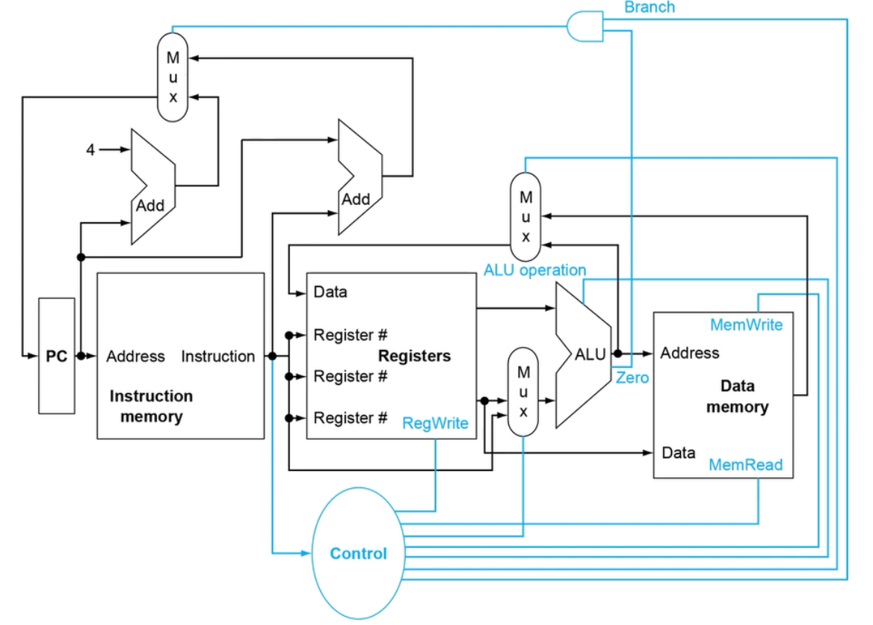
优秀版本？
针对刚才的不足做出调整：
● 添加MUX
● 添加控制单元
Notes:
三个连接的地方不行

Slide 17
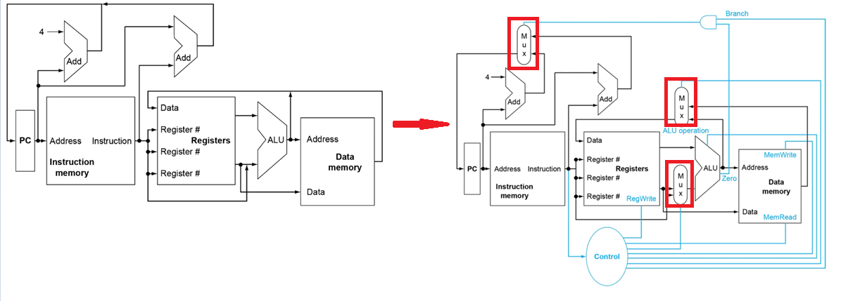
习题
（一）为什么要在第一版的概念图中添加三个MUX？
Notes:
yi的练习公众号

Slide 18
答案
三个MUX是为了处理多个同时输入的数据。如果将两个不同的数据简单输入到一起，显然是不行的，我们需要使用数据选择器把这些互相冲突的输入来根据要执行的指令选择出来，以达到让指令正常执行的效果，这也是添加控制单元的一部分作用。三个必备的MUX，位于寄存器堆和ALU间的MUX用于决定ALU的第二个输入是来自寄存器堆还是指令偏移量，输出到寄存器堆的MUX用于决定将被写入的数据是ALU的输出还是数据存储器的输出，输出到PC的MUX决定是否进行分支跳转。
Notes:
yi的练习公众号

Slide 19
04
建立数据通路
Notes:
yi的练习公众号

Slide 20
建立数据通路
数据通路:
CPU中用来操作或保存处理器中数据的单元，包括：寄存器、ALU、多选器、内存等。
我们将会逐步建立RISC-V架构下的数据通路，改善总体的设计。
Notes:
yi的练习公众号

Slide 21
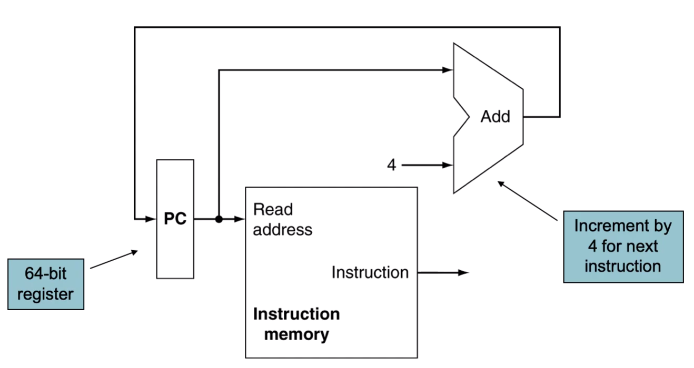
建立数据通路
自增4以指向下一条指令
64位寄存器
一个指令存储器的简单实现
Notes:
yi的练习公众号

Slide 22
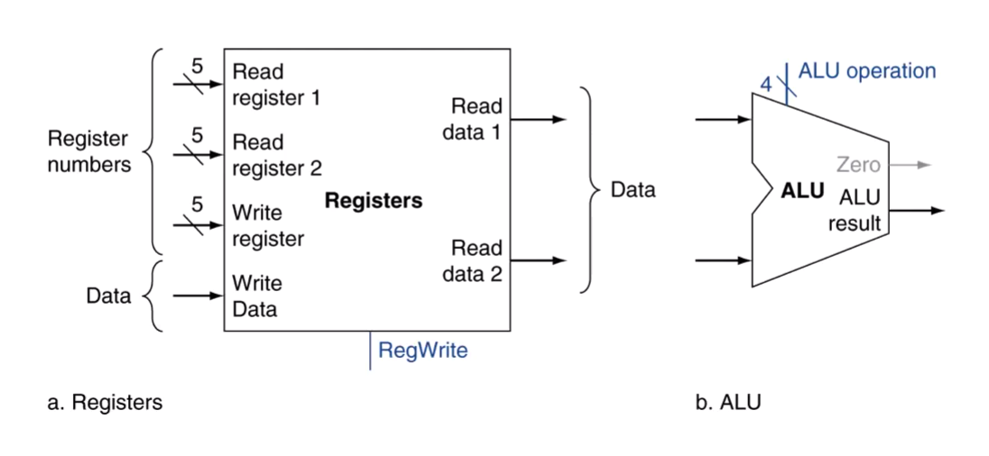
R型(算术)指令
·从寄存器读取两个操作数
·进行算数/逻辑运算
·将结果写回寄存器
a)寄存器堆
b)ALU
Notes:
yi的练习公众号

Slide 23
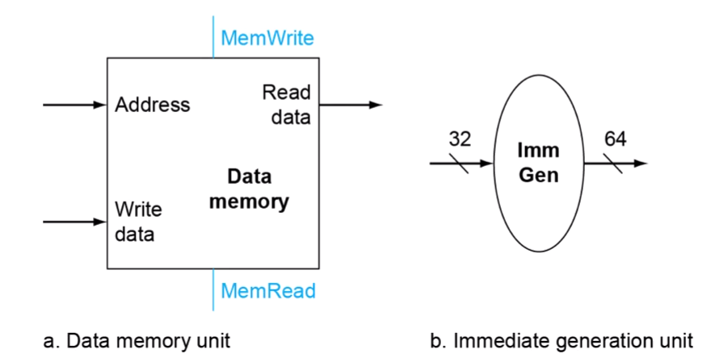
存/取指令
·从寄存器中读操作数
·通过12位偏移量计算地址
·用ALU，进行符号扩展
·载入：读取内存并更新寄存器
·存储：将寄存器的值写入内存

Slide 24
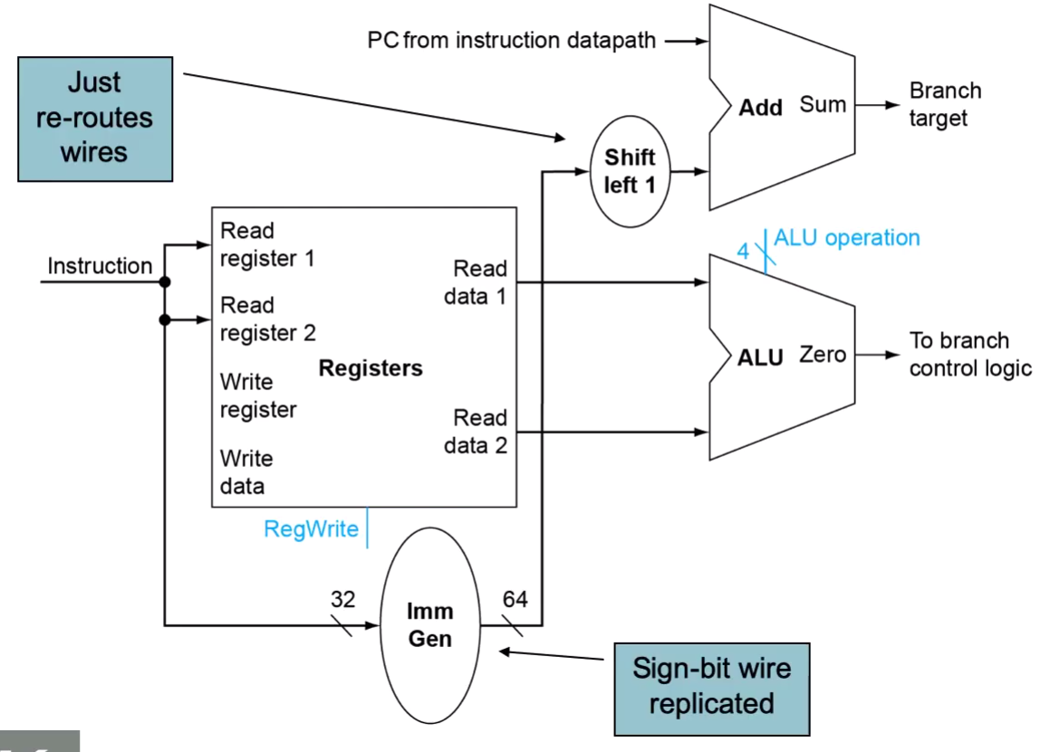
分支指令
只需
重新布线
从寄存器中读操作数
比较操作数
·通过ALU，相减后检查0输出信号
计算目标地址
·偏移量符号扩展
·左移一位(以半字为单位)
·与PC的值相加
已复制的符号位数据线
Notes:
yi的练习公众号

Slide 25
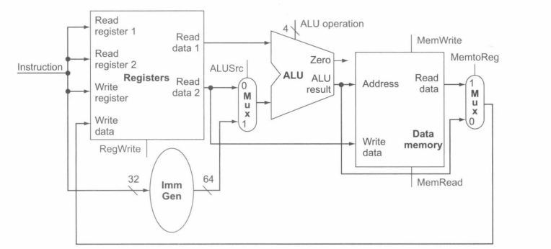
R型指令和存取指令的数据通路
通过增加多路选择器将各部分组成一个数据通路
Notes:
yi的练习公众号

Slide 26
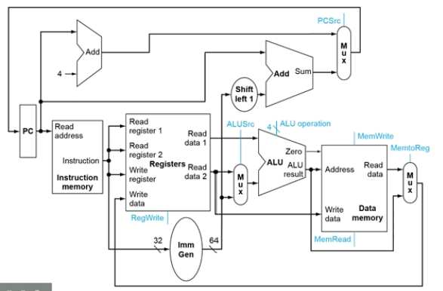

完整的数据通路
Notes:
yi的练习公众号

Slide 27
习题
（二）寄存器堆能否在一个时钟周期内同时进行读和写操作？为什么？
Notes:
yi的练习公众号

Slide 28
答案
能。寄存器堆的写操作必须使写信号有效。由于写操作是边沿触发的，所以写输入必须在时钟边沿有效，因此可以在一个时钟周期内读写同一个寄存器：读操作将读出以前写入的内容，而写操作在下一时钟周期才可读。
Notes:
yi的练习公众号

Slide 29
习题
（三）PCSrc信号应当如何设置？
Notes:
yi的练习公众号

Slide 30
答案
PCSrc信号控制PC寄存器在下一个周期开始时的值。如果正在执行的指令不是分支指令，PCSrc信号应当使PC+4那一路通过多选器；如果当前正在执行beq指令，且分支条件为真，则令ALU的输出通过多选器，否则仍令PC+4通过多选器。
Notes:
yi的练习公众号

Slide 31
05
ALU控制
Notes:
yi的练习公众号

Slide 32
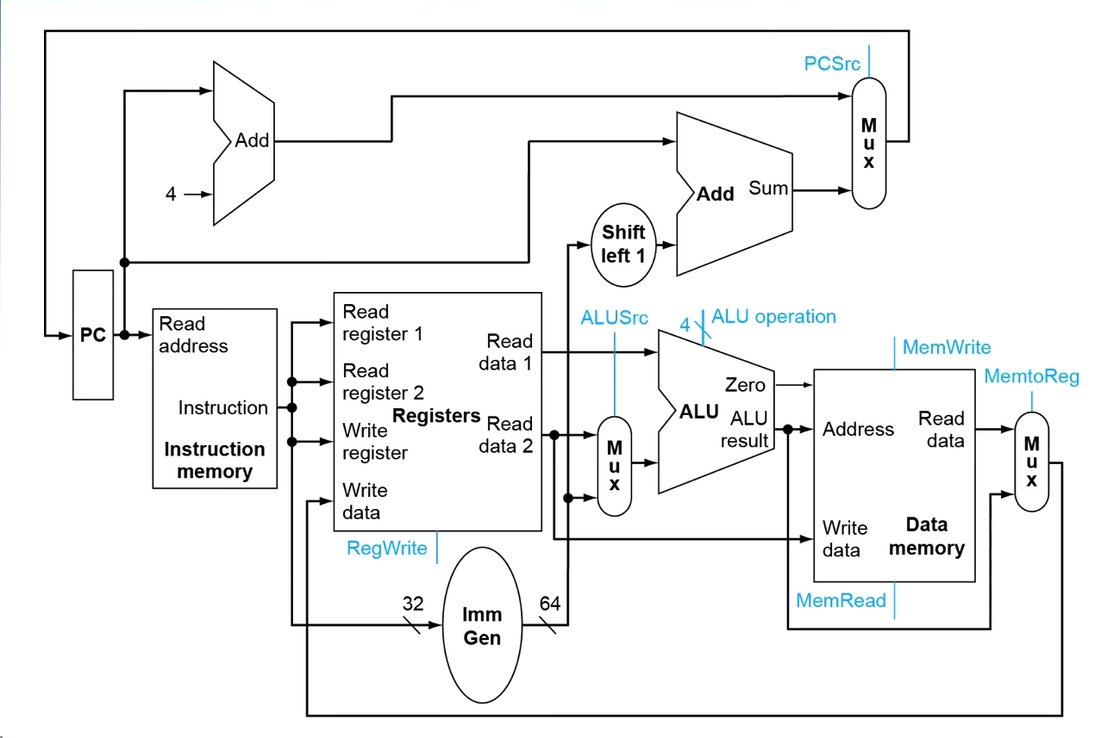
ALU控制
上一小节中，我们已经得到了这样一个完整的数据通路，但还有一些细节没有解决。其中很重要的一点是，对于不同的指令，我们应该如何决定这个ALU（红色框标明）具体应该做什么。
Notes:
yi的练习公众号

Slide 33
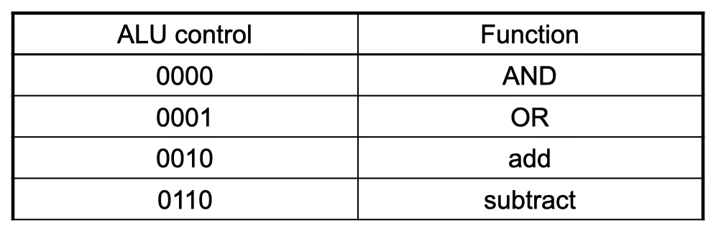
ALU控制
对于RISC-Ⅴ的四种指令，ALU要做什么？
RISC-Ⅴ ALU定义了四种控制线和对应的四种功能
载入/存储指令：add
跳转指令：subtract
R型算术指令：取决于具体的算术
Task：首先要区分这三种指令，然后对于R型指令需要知道具体做什么运算

Slide 34
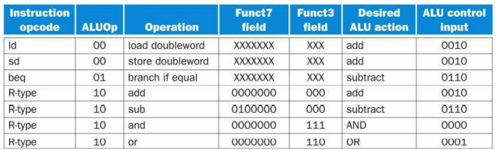
ALU控制
多级译码——先用ALUop信号区分三种指令，如果是R型指令，再根据funct7和funct3字段确定要执行的函数运算；否则不需要关心funct字段。这样一来可以减小主控制单元规模，减小延迟。
Notes:
yi的练习公众号

Slide 35
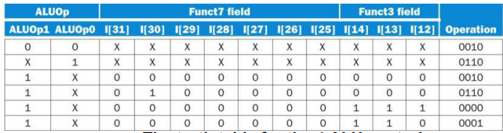
ALU控制
最终得到这样一个真值表。
Notes:
yi的练习公众号

Slide 36
06
设计主控制单元
Notes:
yi的练习公众号

Slide 37
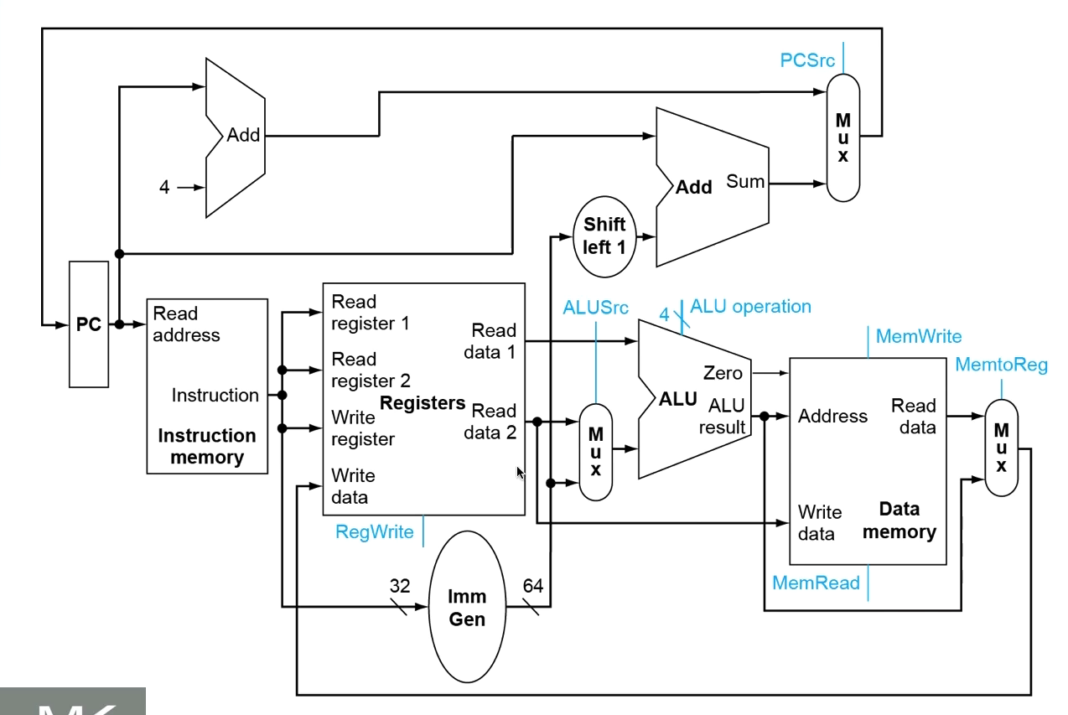
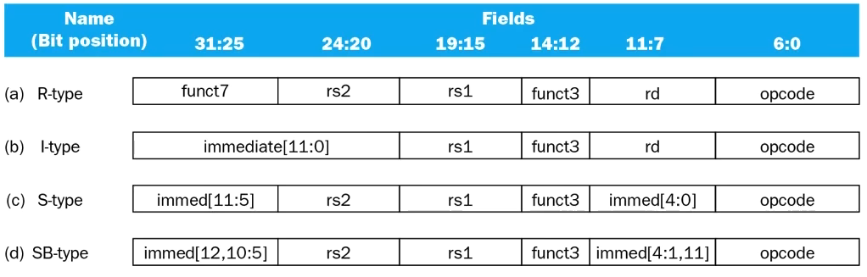
设计主控制单元
目前完成了哪些工作？
Notes:
yi的练习公众号

Slide 38
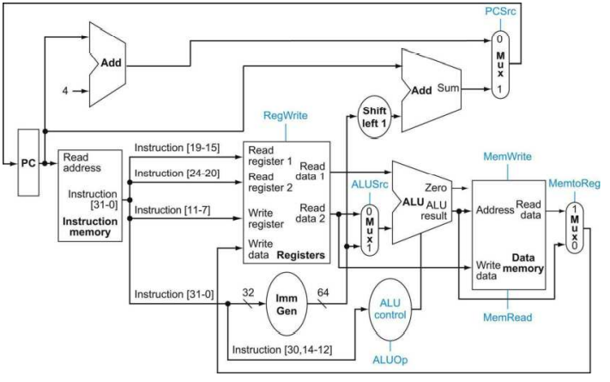
设计主控制单元
剩下的信号（蓝色）应该如何得到？

Slide 39
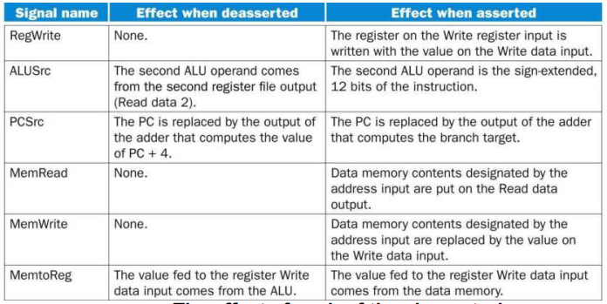
设计主控制单元
对照上图，可以得到这几个信号的功能。

Slide 40
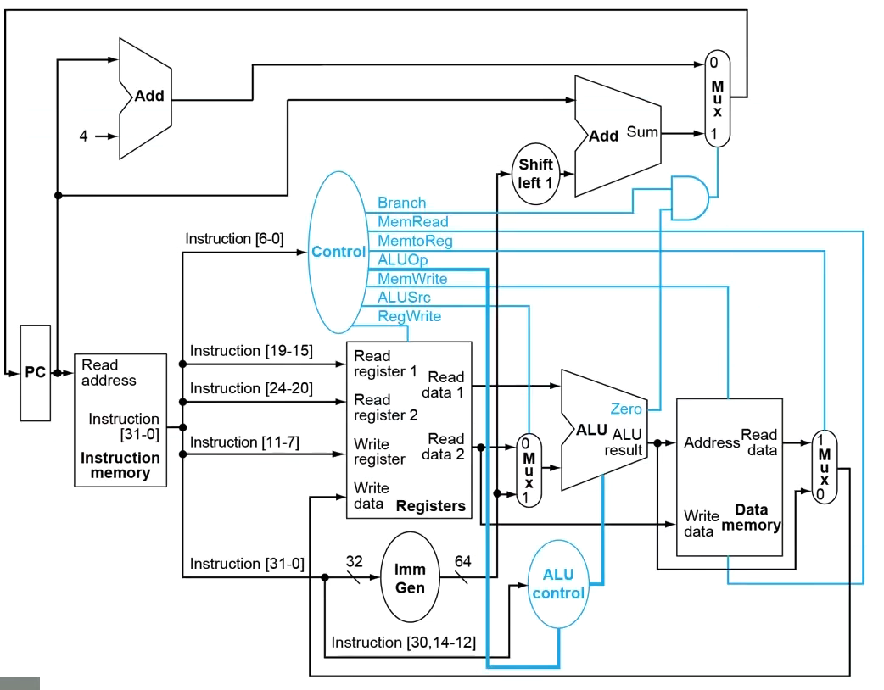
设计主控制单元
最终可以得到这样一个完整的简单数据通路

Slide 41
07
数据通路操作
Notes:
yi的练习公众号

Slide 42
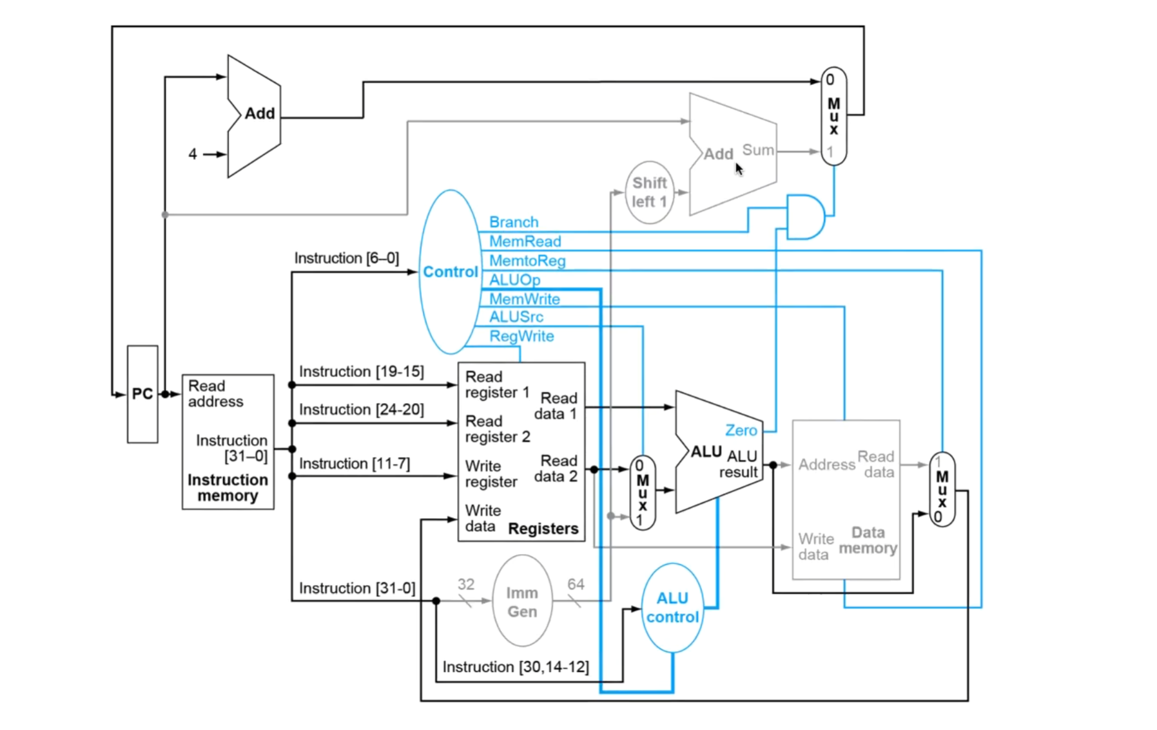
R型指令
上一小节中，我们已经得到了带有控制单元的简单数据通路。现在，我们来梳理一下各类型指令的数据通路操作。
R型指令的数据通路操作如右图所示，
虽然这些操作都发生在一个时钟周期内，但我们认为该指令该执行总共分为四个步骤。
Notes:
yi的练习公众号

Slide 43
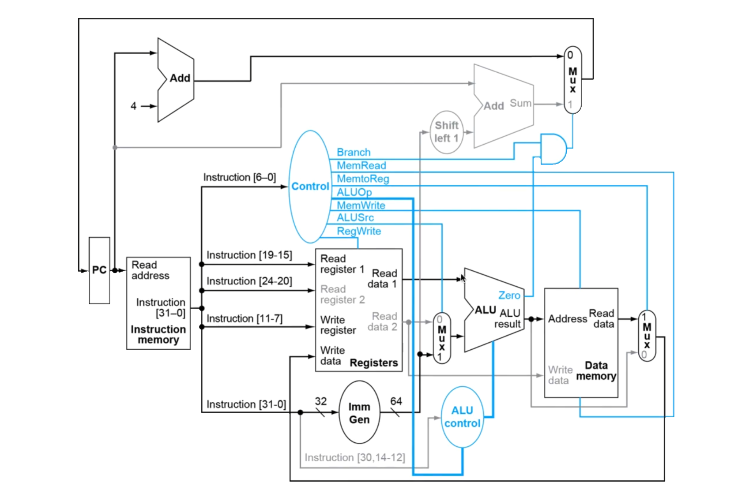
装载指令
装载指令的数据通路操作如右图所示。
Notes:
yi的练习公众号

Slide 44
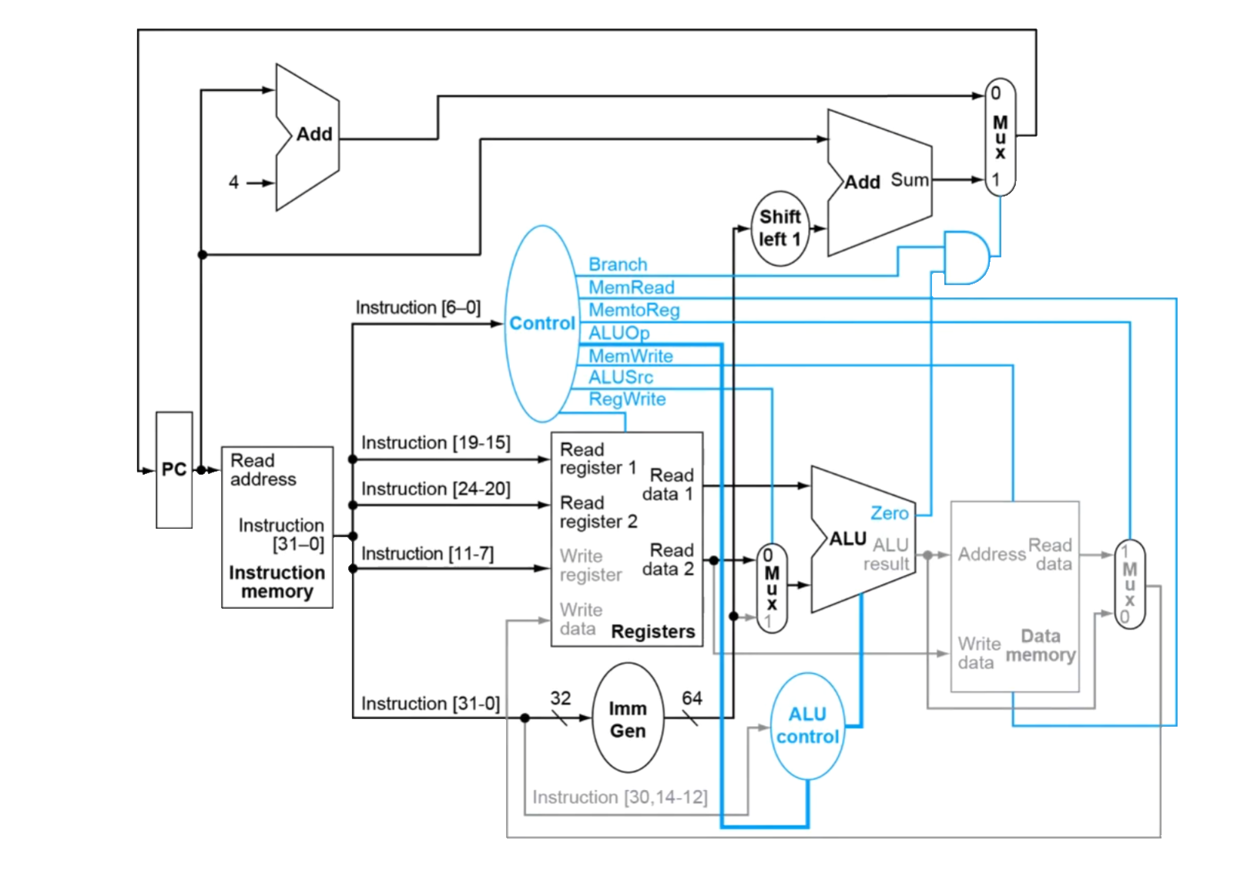
分支跳转指令
分支跳转指令的数据通路操作如右图所示。
Notes:
yi的练习公众号

Slide 45
08
控制单元具体实现
Notes:
yi的练习公众号

Slide 46
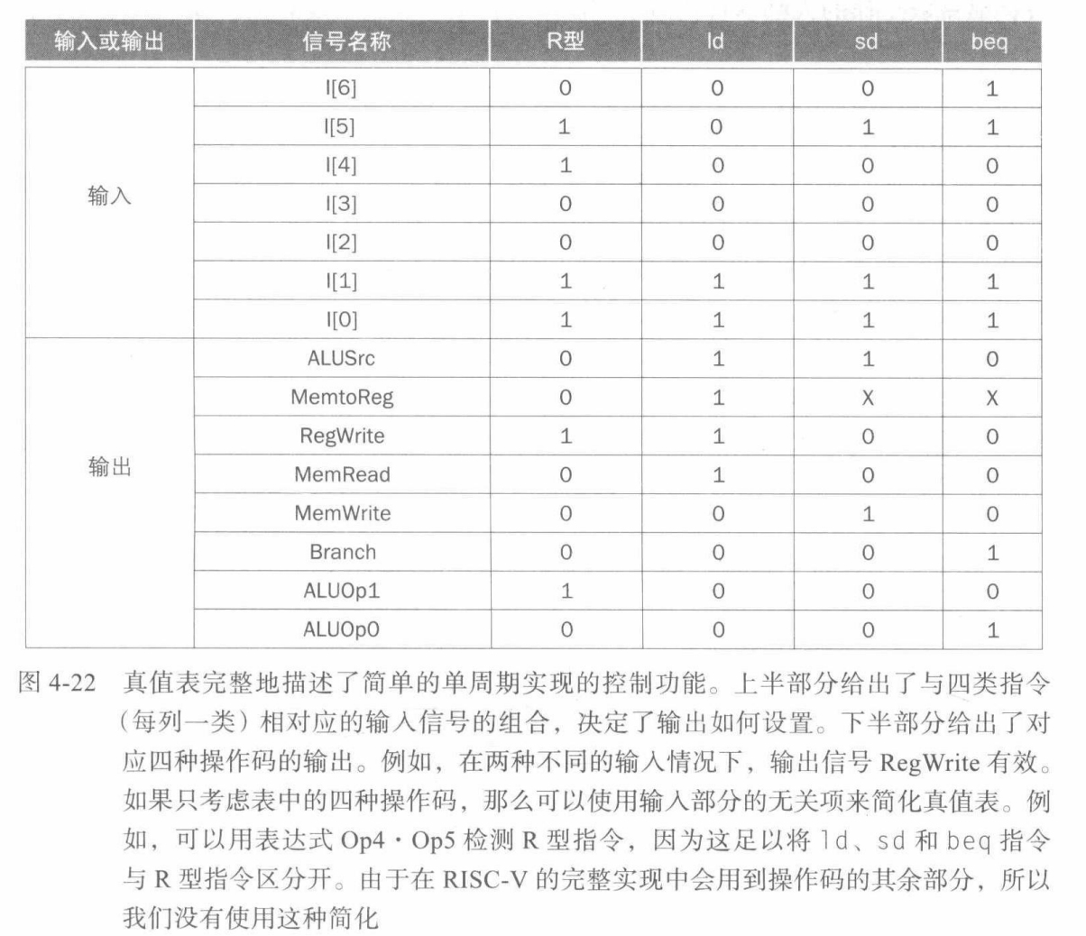
控制单元的具体实现
控制单元的输入是opcode，输出是各种控制信号，其真值表如右图所示。根据这个真值表，我们可以设计对应的组合逻辑电路，完成控制单元的具体实现。
Notes:
yi的练习公众号

Slide 47
09
如何提高性能？
Notes:
yi的练习公众号

Slide 48
如何提高性能？
最长的指令延迟决定了时钟周期。
关键路径：load指令。
指令存储器→寄存器堆→ALU→内存→寄存器堆
为不同指令改变时钟周期是不可行的
设计原则：加速大概率事件
因此，我们可以引入流水线这一概念
Notes:
yi的练习公众号

Slide 49
习题
（四）主控制单元（control）应该输入指令的哪个字段？
A：instruction[6-0] B：instruction[19-15]
C：instruction[24-20] D：instruction[11-7]
答案：A
（五） 以下哪种指令不需要用到立即数生成单元？
A：R型指令 B：装载指令
C：分支跳转指令 D：以上答案都不正确
答案：A
Notes:
yi的练习公众号

Slide 50
10
实验——
指令译码器
Notes:
yi的练习公众号

Slide 51
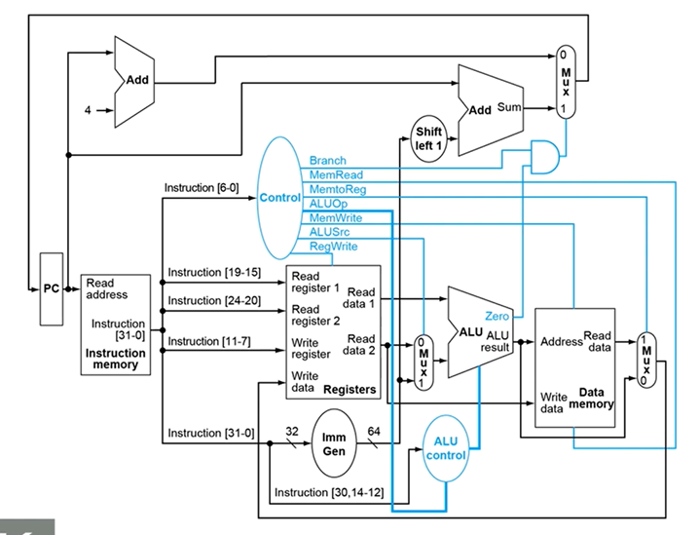
实验任务
实验包括实现RISC-V指令集下CPU的指令译码模块。包括：
● 控制单元
● 立即数生成器
● 两个源寄存器端口，一个目标寄存器端口（模拟寄存器堆）
Notes:
yi的练习公众号

Slide 52
实验目的
通过本实验我们可以：
1. 理解RISC-V的指令结构，理解RISC-V中常用指令的功能和编码。
2. 进一步了解单周期CPU的结构与设计。
3. 深入理解计算机如何处理指令，加强我们对数据通路以及CPU内控制单元部分的理解。
4. 加强对Verilog语言的应用能力。
Notes:
yi的练习公众号

Slide 53

实验原理
前置知识已在课堂讲授，详见4.3-4.4节。
右图所示的数据通路只剩下最后一步，即主控制单元的设计（图中蓝色标明的信号）
Notes:
yi的练习公众号

Slide 54
实验要求
1.使用Verilog，根据真值表设计对应组合逻辑电路，编写Control模块，实现指令到控制信号的转换。
2.使用Verilog，编写Imm Gen模块，实现符号拓展。
3.编写testbench进行测试，验证以上模块是否正确。
4.撰写实验报告，记录实验过程及实验结果，分析指令译码器在CPU结构中的作用。
Notes:
yi的练习公众号

Slide 55
注意事项
1.存/取指令和条件跳转指令的立即数在指令中的字段不同，立即数生成器要对不同类型的指令分别处理。
2.本实验不需要实现寄存器堆、数据存储器等模块，只需要输出对应的信号值、寄存器操作数的值、符号拓展后的值即可。
Notes:
yi的练习公众号

Slide 56
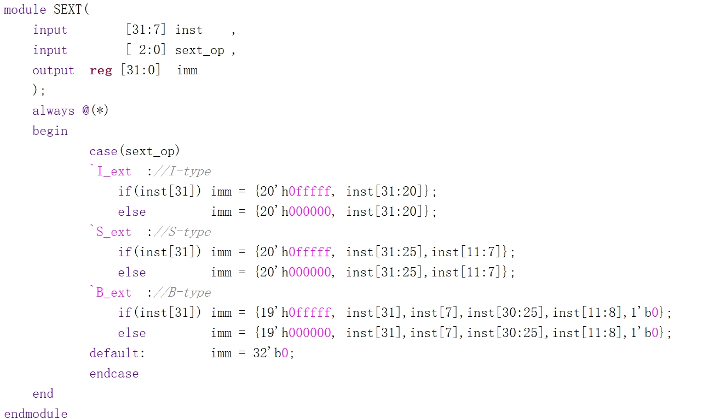
参考思路
1.对于每个信号，可以根据真值表建立逻辑门电路实现。
2.对于寄存器操作数，根据其在不同指令中的字段直接输出即可。
3.对于符号拓展，需要设计相应的模块，可以参考如下代码：
Notes:
yi的练习公众号

Slide 57

敬请批评指正！
Notes:
yi的练习公众号

